Slide 1
Izometrična projekcija
Prostorski kot in kvader

Slide 2
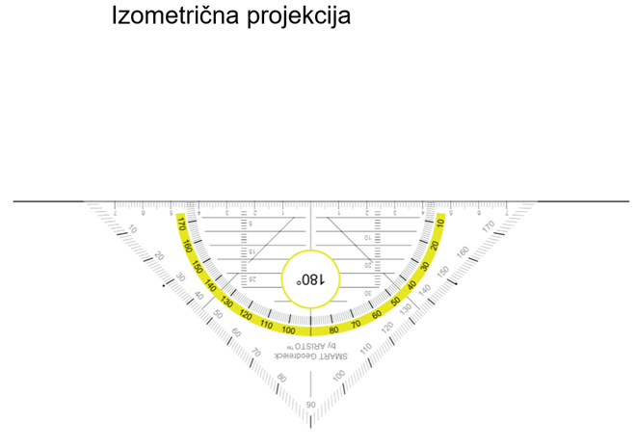
Napišemo naslov in s tanko polno črto (HB svinčnik) narišemo vodoravno premico,
ki jo poimenujemo horizont.

Slide 3
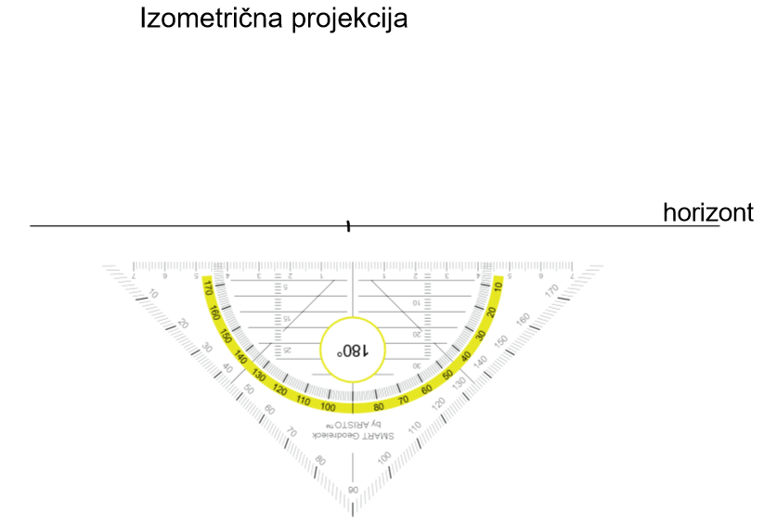
2. Označimo točko, ki bo izhodišče prostorskega kota.

Slide 4
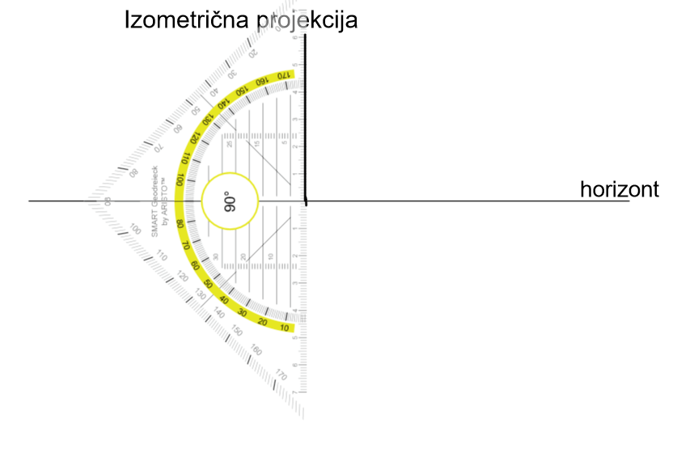
3. Skozi točko narišemo na horizont pravokotno daljico navzgor, ki bo predstavljala os z.
Rišemo s tanko polno črto, ne pritiskamo preveč!

Slide 5
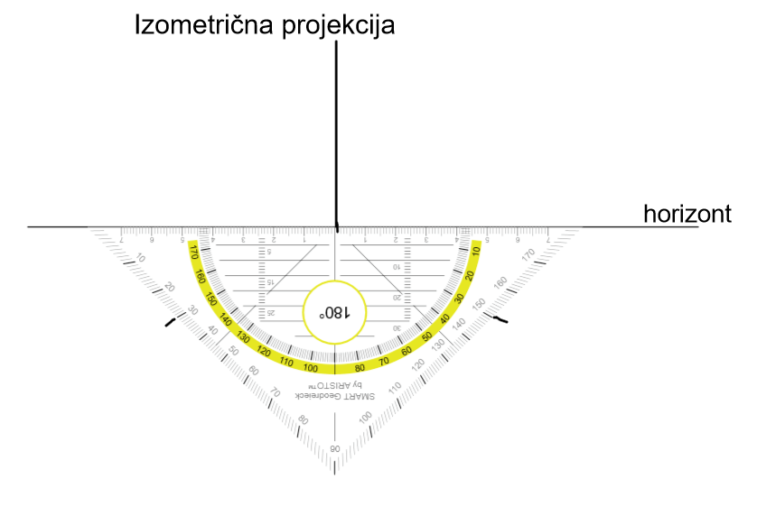
4. Geotrikotnik poravnamo z izhodiščem pod horizontom in odmerimo na obeh
straneh kot 30º .

Slide 6
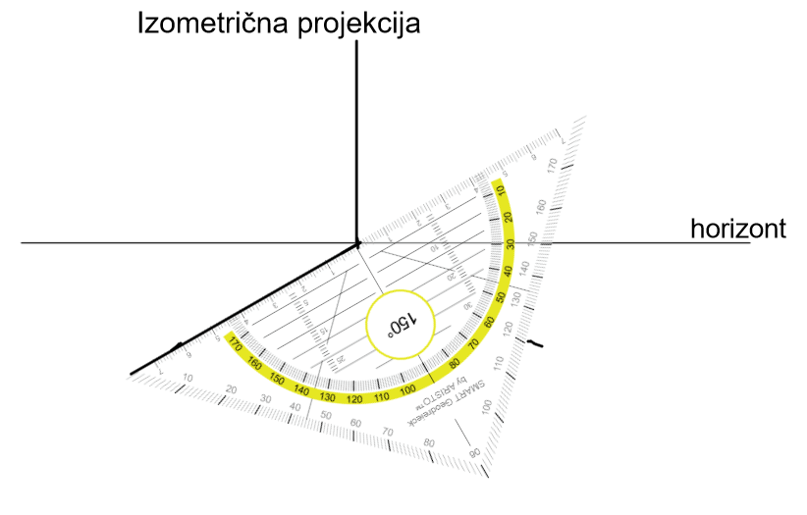
5. Povežemo točko z izhodiščem in dobimo os x, na katero nanašamo dolžino predmeta.

Slide 7
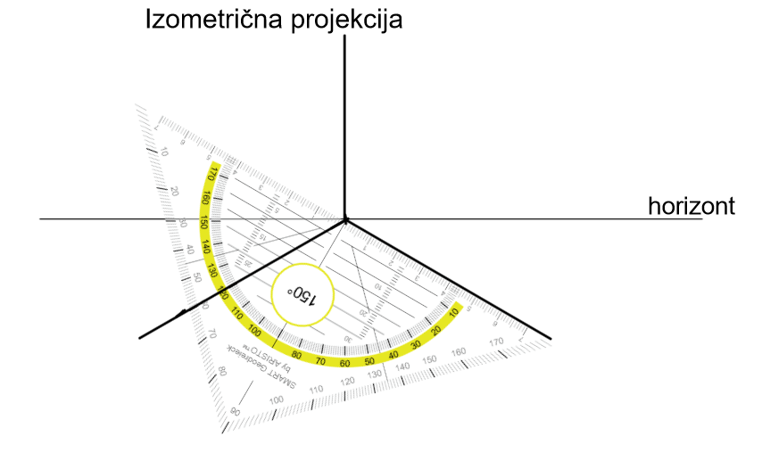
6. Povežemo še desno točko z izhodiščem in dobimo os y, na katero nanašamo širino
predmeta.

Slide 8
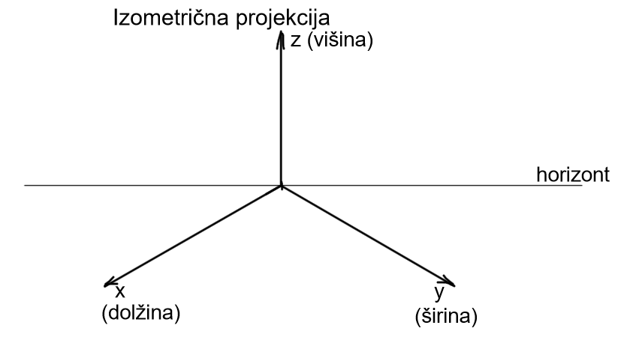
7. Narišemo puščice na konceh vseh treh osi in zapišemo oznake.
Narisali smo prostorski kot.
S tem naredimo iluzijo, da gledamo v prostor, čeprav rišemo na ravnino lista zvezka.

Slide 9
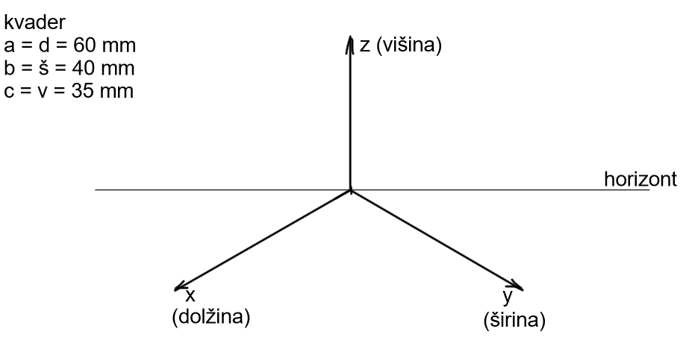
10. Zapišemo podatke za kvader, ki bi ga radi narisali (npr. levo zgoraj).

Slide 10
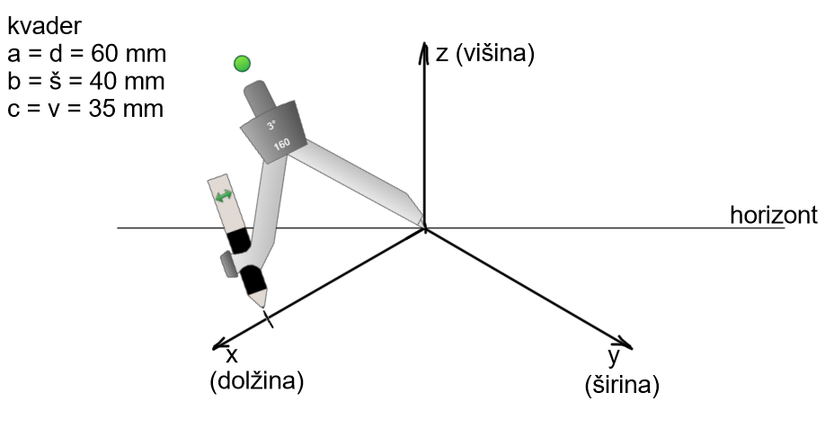
11. S šestilom nanesemo dolžino na os x.

Slide 11
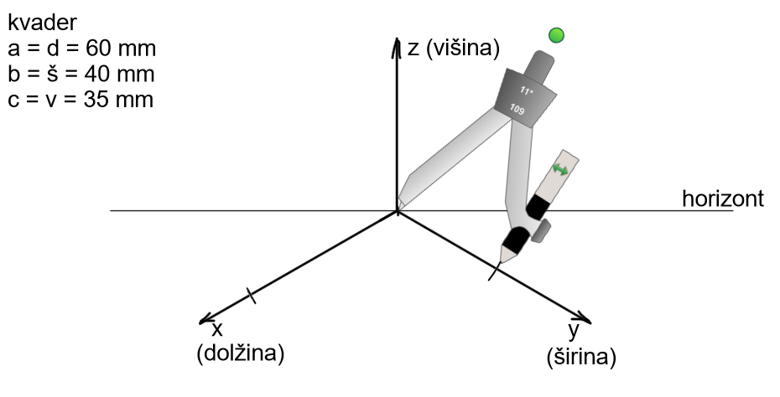
12. Na os y nanesemo širino.

Slide 12
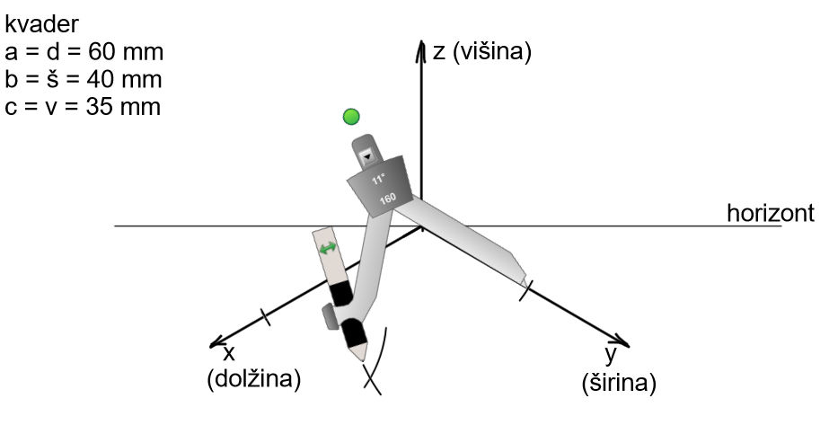
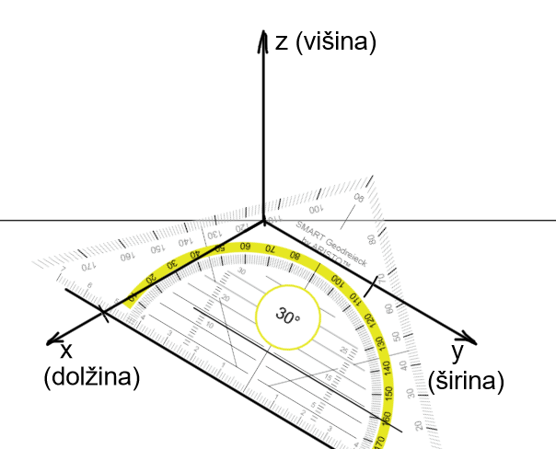
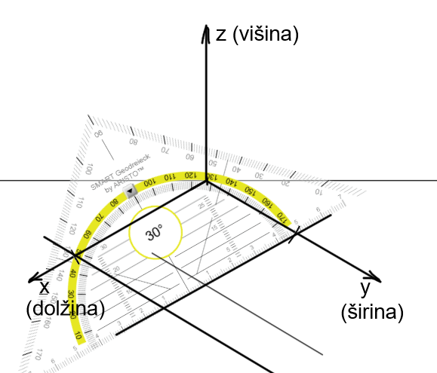
13. Najprej narišemo spodnjo ploskev kvadra. To lahko naredimo na dva načina:
s šestilom …
… ali z risanjem vzporednic z osjo x in y.

Slide 13
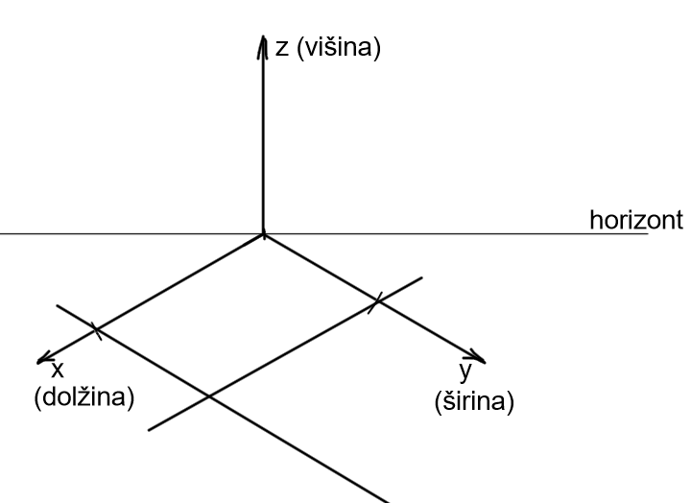
14. Ugotovimo, da se nam je spodnja ploskev kvadra, ki je sicer pravokotnik, pri risanju
popačila v paralelogram.

Slide 14
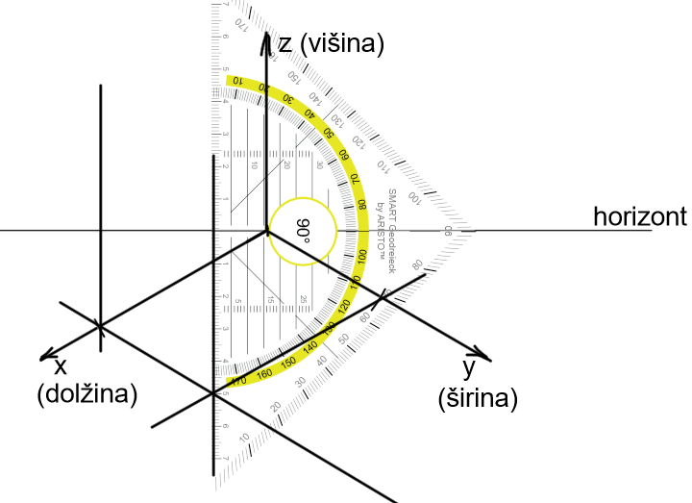
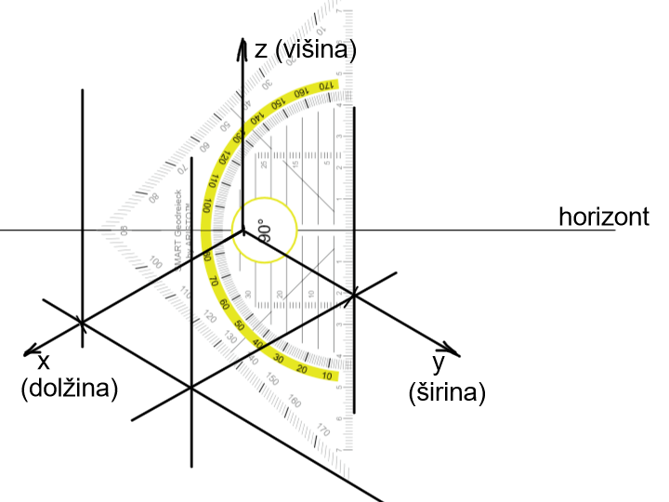
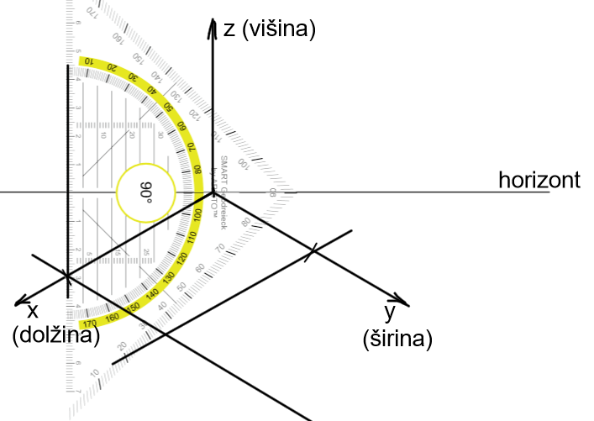
15. Skozi oglišča paralelograma narišemo vzporednice z osjo z (lahko pa si pomagamo
tudi tako, da na horizont narišemo pravokotnice).

Slide 15
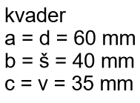
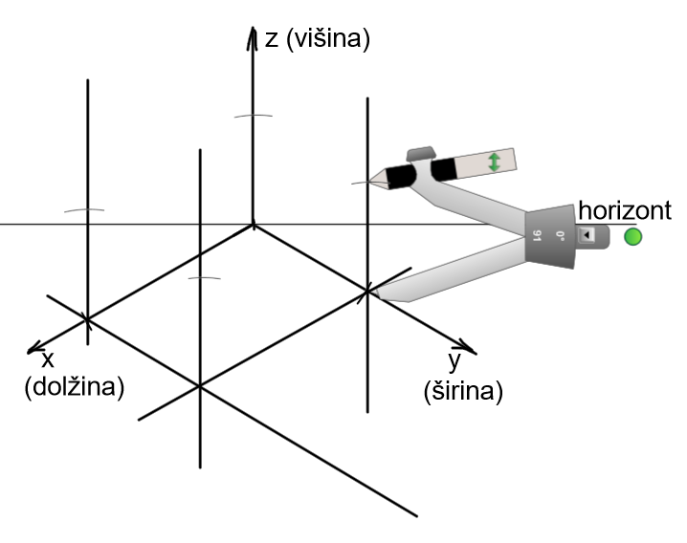
16. V šestilo odmerimo višino kvadra, ki jo nanesemo na vse štiri navpične premice.

Slide 16
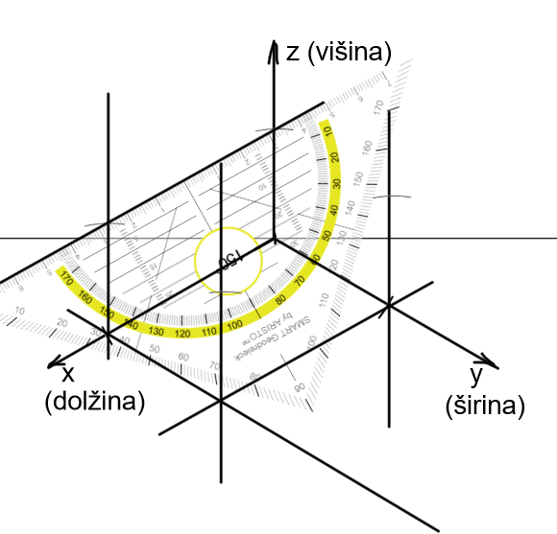
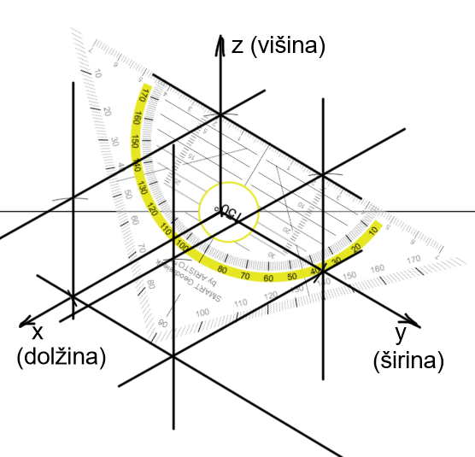
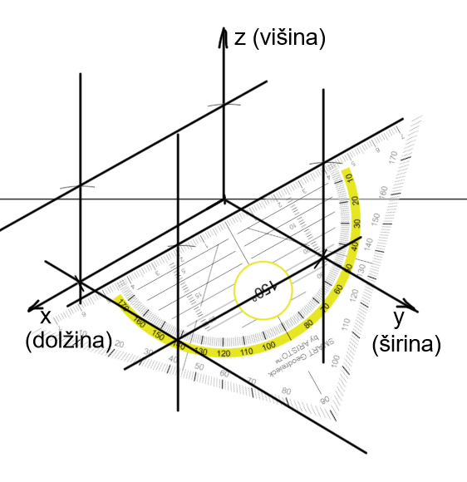
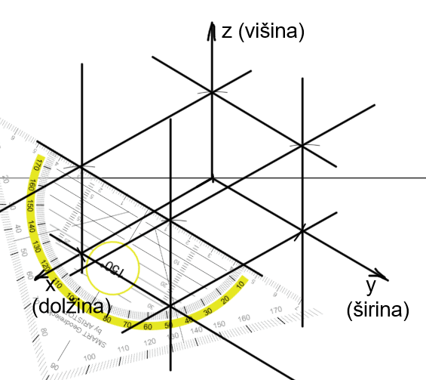
17. Tako nastala zgornja oglišča kvadra povežemo v zgornjo ploskev našega kvadra
(spet dobimo paralelogram).

Slide 17
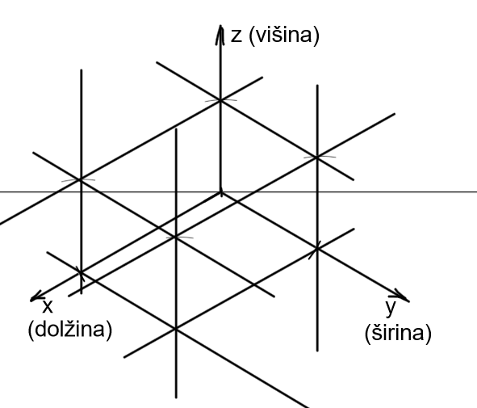
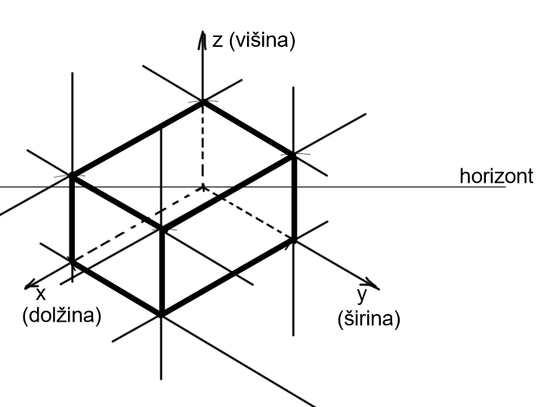
18. V nastali množici črt ne opazimo kvadra, zato njegove vidne robove prevlečemo z debelo polno črto (svinčnik 2B), nevidne pa spremenimo v črtkane (pomagamo si lahko z radirko).

Slide 18
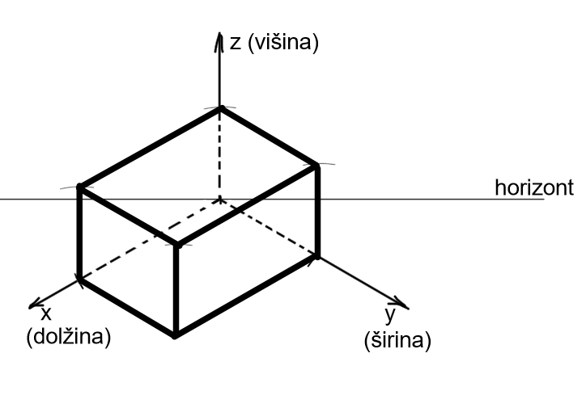
19. Pomembno:
Tanke polne črte rišemo rahlo, da ne motijo končnega izgleda slike.
Če smo pri risanju vseeno preveč pritiskali, moramo na koncu pomožne črte zradirati.

